Slide 1

Marcel
Démocratiser la robotique de laboratoire

Slide 2
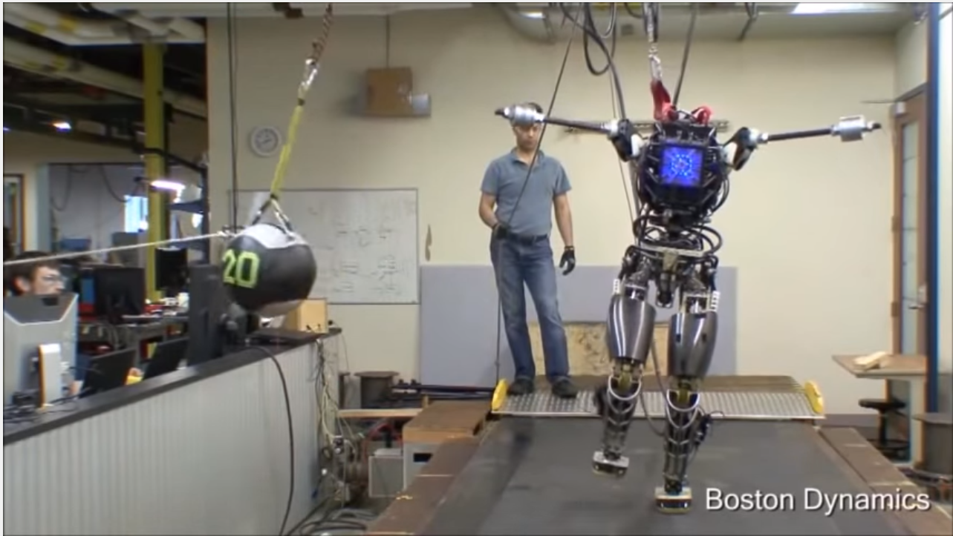
Marcel : Démocratiser la robotique de laboratoire
Laboratoire ...

Slide 3
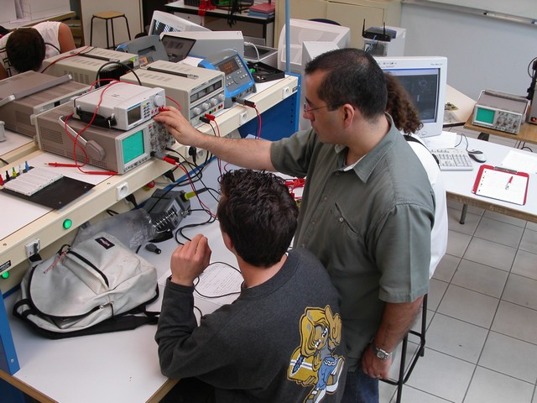
Marcel : Démocratiser la robotique de laboratoire
Laboratoire ...

Slide 4
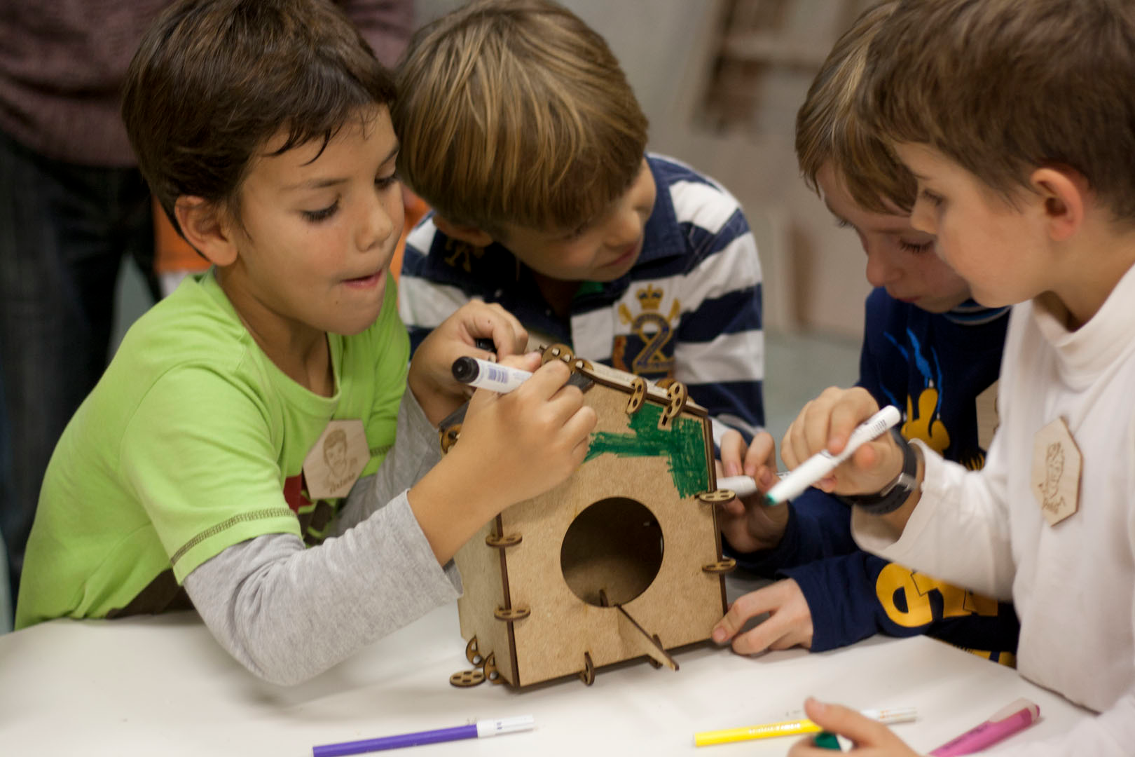
Marcel : Démocratiser la robotique de laboratoire
Laboratoire ...

Slide 5
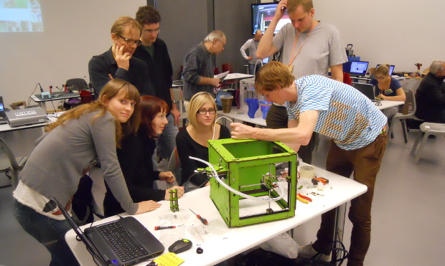
Marcel : Démocratiser la robotique de laboratoire
Laboratoire ...

Slide 6
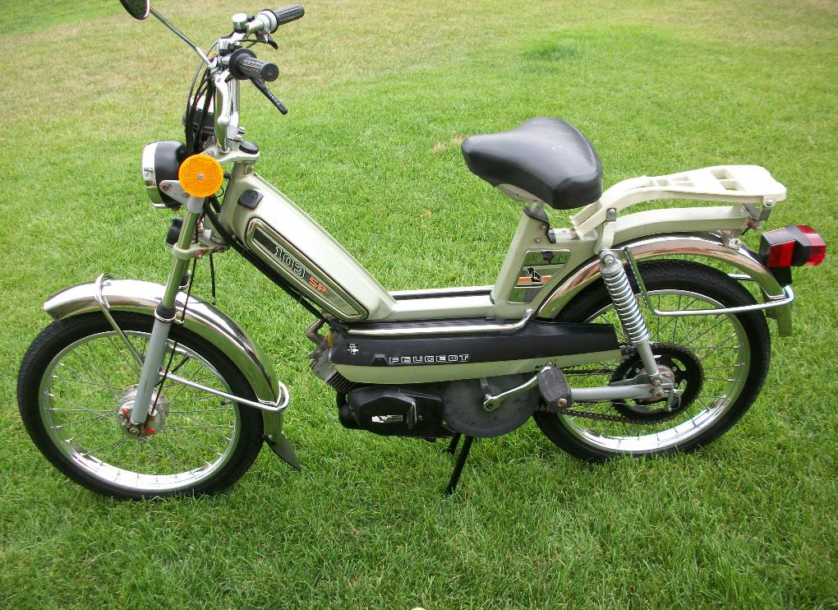
Marcel : Démocratiser la robotique de laboratoire
La bonne vieille Peugeot 103

Slide 7
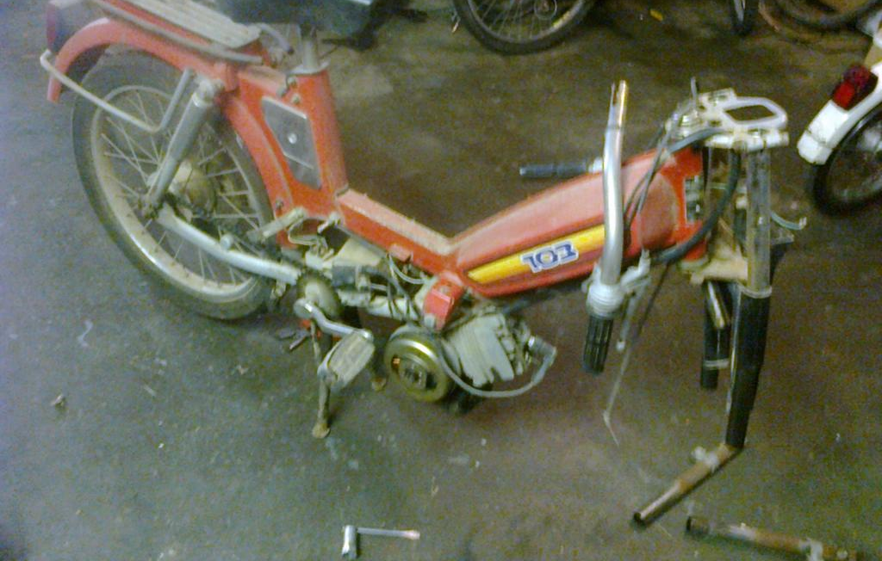
Marcel : Démocratiser la robotique de laboratoire
La bonne vieille Peugeot 103

Slide 8
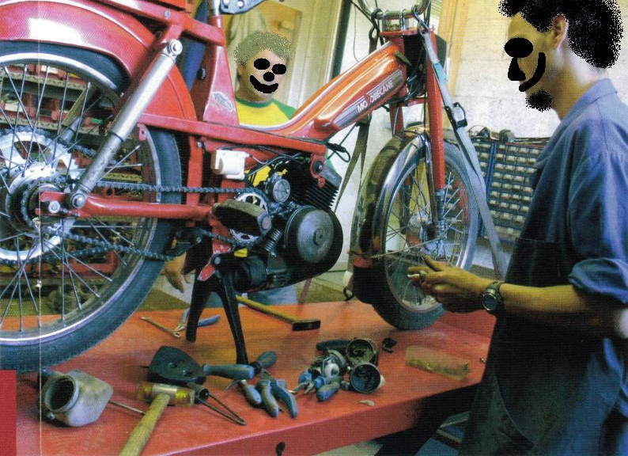
Marcel : Démocratiser la robotique de laboratoire
La bonne vieille Peugeot 103

Slide 9
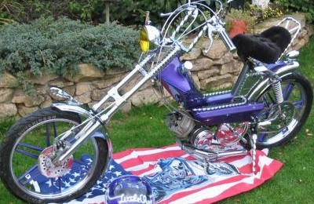
Marcel : Démocratiser la robotique de laboratoire
La bonne vieille Peugeot 103

Slide 10
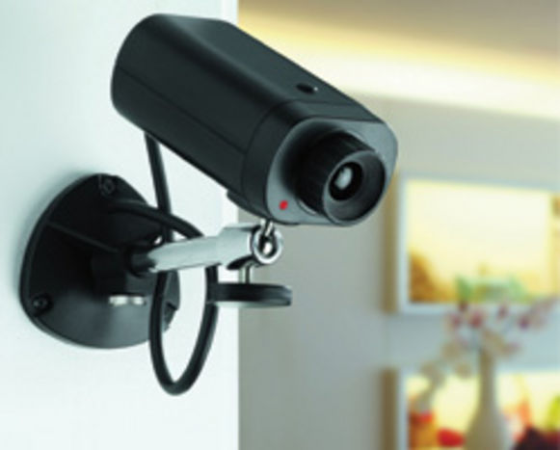
Marcel : Démocratiser la robotique de laboratoire
La caméra de sécurité

Slide 11
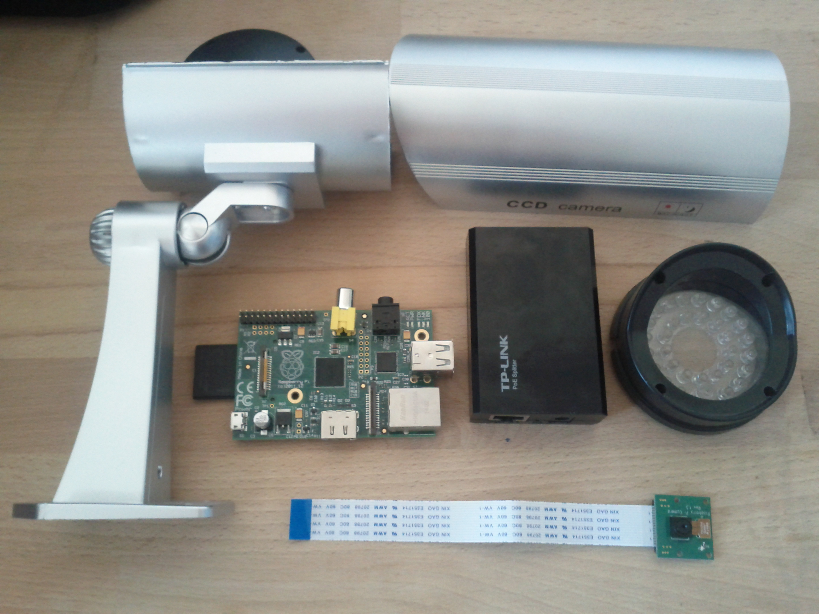
Marcel : Démocratiser la robotique de laboratoire
MA caméra de sécurité
Routeur
Raspberry PI
Webcam

Slide 12
Marcel : Démocratiser la robotique de laboratoire
Fondamentaux
4 libertés du logiciel libre
L'utilisateur peut se permettre le produit
L'utilisateur peut en comprendre le fonctionnement
L'utilisateur peut réparer lui-même le produit
L'utilisateur peut modifier le produit
=
L'utilisateur peut exécuter le programme
L'utilisateur peut en comprendre le fonctionnement
L'utilisateur peut redistribuer le programme
L'utilisateur peut modifier le programme

Slide 13

Marcel : Démocratiser la robotique de laboratoire

Slide 14
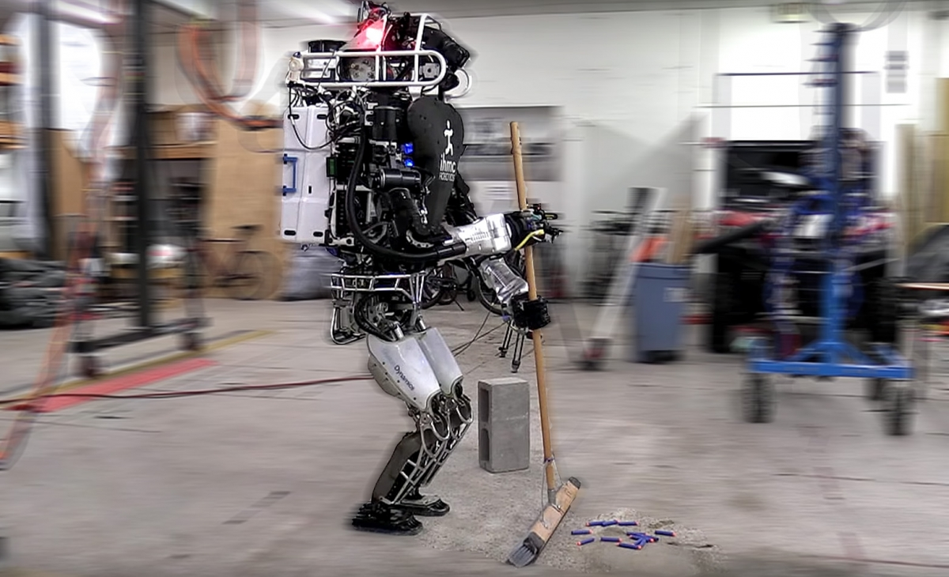
Marcel : Démocratiser la robotique de laboratoire
Accessible ?

Slide 15
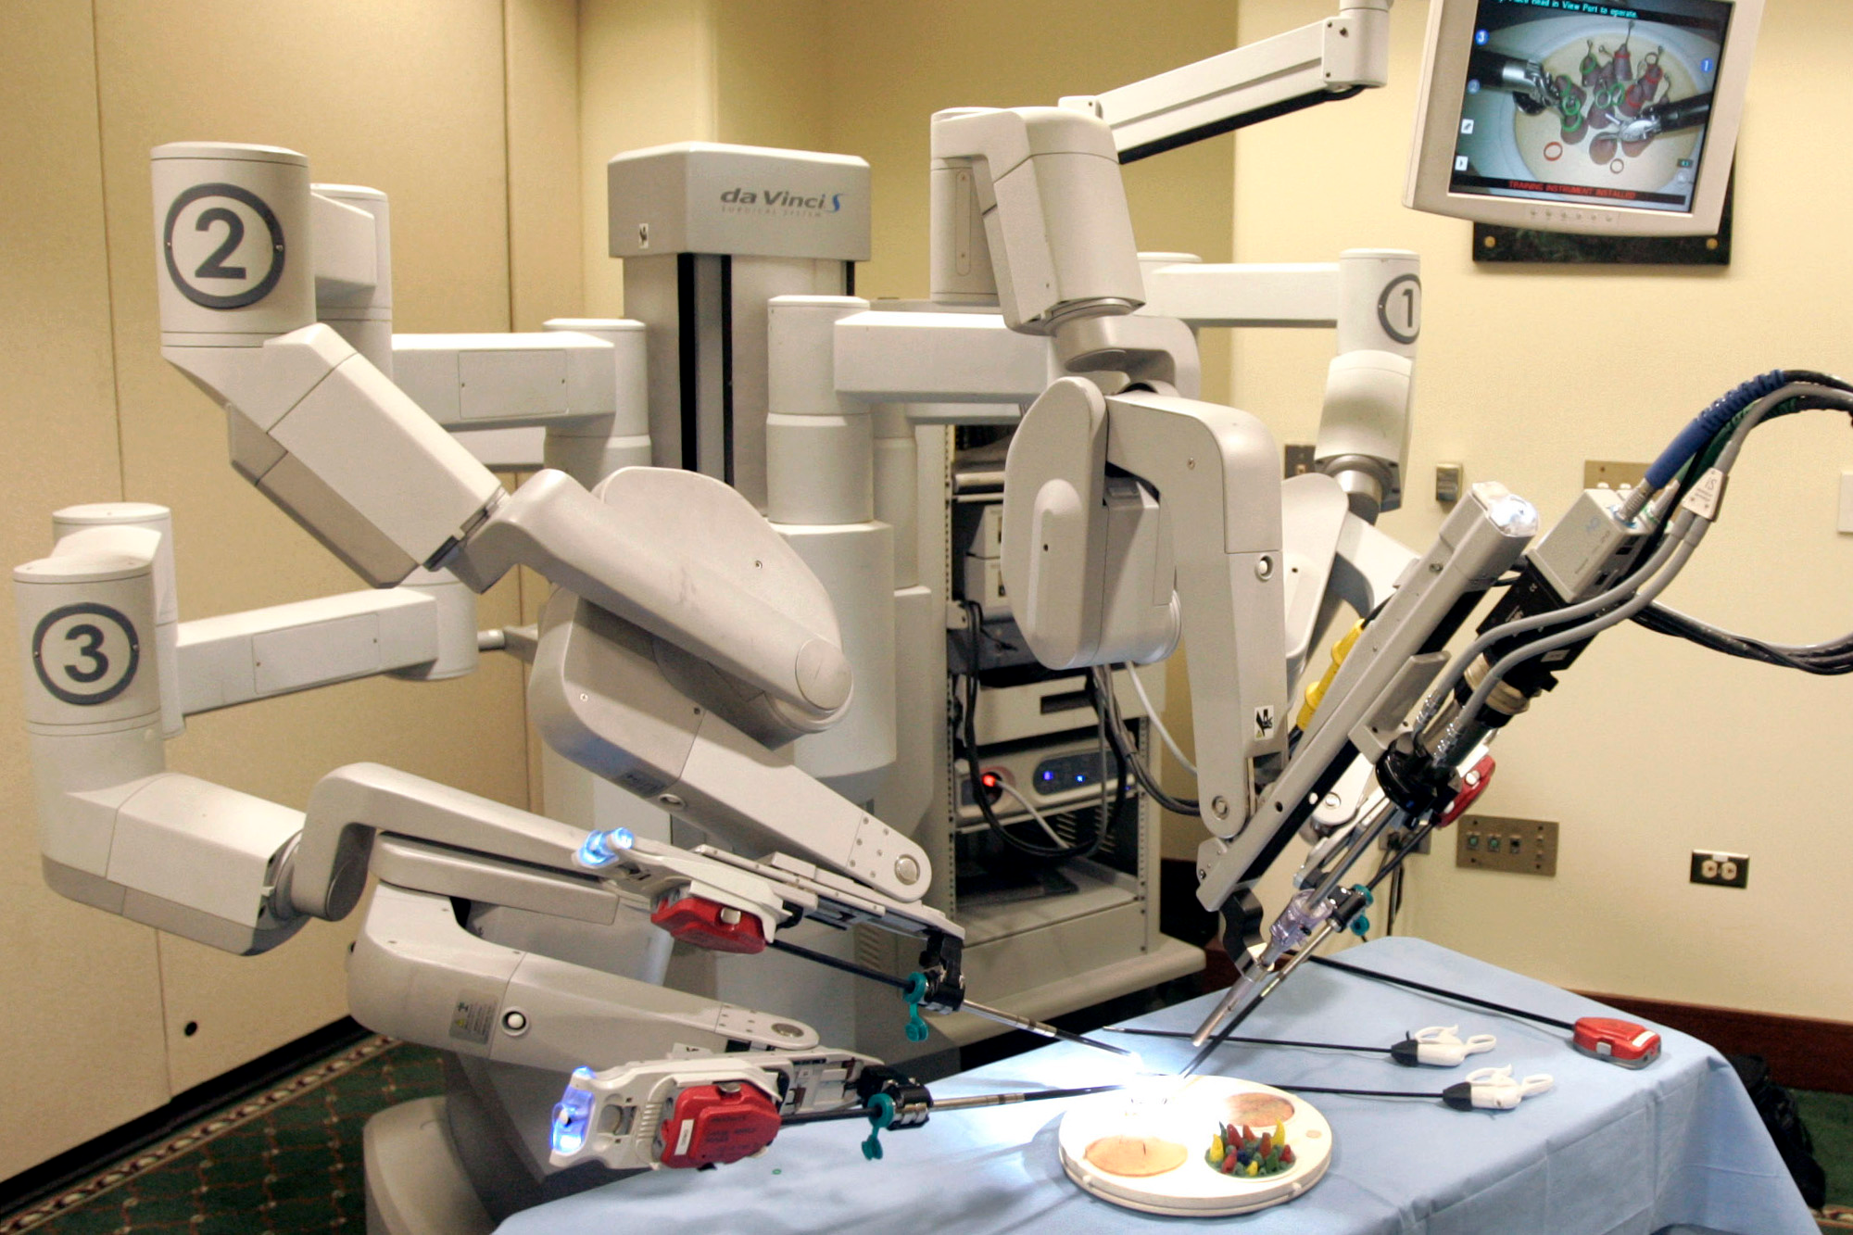
Marcel : Démocratiser la robotique de laboratoire
Comprehensible ?

Slide 16
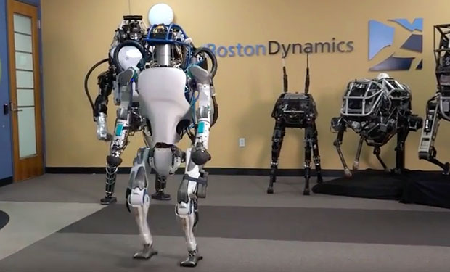
Marcel : Démocratiser la robotique de laboratoire
Réparable à la maison ?

Slide 17
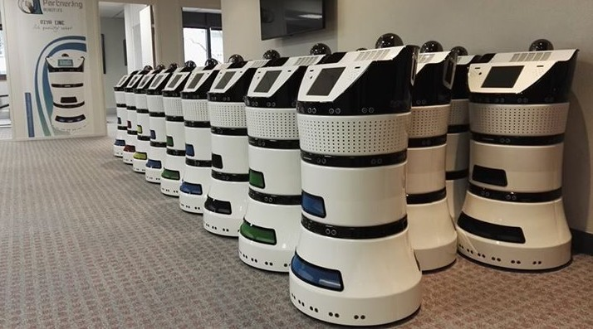
Marcel : Démocratiser la robotique de laboratoire
Librement modifiable ?

Slide 18
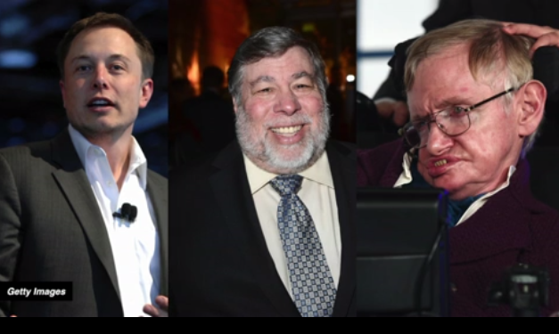
Marcel : Démocratiser la robotique de laboratoire
« Elon Musk and Stephen Hawking Join
Call for Ban on Artificially Intelligent Weapons »
http://futureoflife.org/open-letter-autonomous-weapons/

Slide 19
Marcel : Démocratiser la robotique de laboratoire

Slide 20
La plateforme Marcel
TODO PLAN ROBOT
Communauté Marcel
Architecture numérique
hautes performances (CPU+FPGA)
Électronique reconfigurable
Caméra haute résolution
(haute vitesse/hyperspectrale/thermique)
Interopérable (ROS, YARP,…)
Modulaire (connectique standard)
Abordable
100 % hackable
Schématique ouverte
Tutoriels en ligne gratuits
Supports de TP collaboratifs
Approvisionnement direct-fournisseur

Slide 21
Marcel : L'équipe
TODO PHOTO LOLO
TODO PHOTO JEJE
Laurent Fiack
Jérôme Fellus
Docteur en architecture numérique
Adéquation algorithme-architecture
Réseaux de Neurones
Coupe de france robotique
Doctorant en Machine Learning
Vision par ordinateur
Calcul massivement parallèle
Intelligence artificielle

Slide 22
Marcel : L'écosystème
TODO

Slide 23
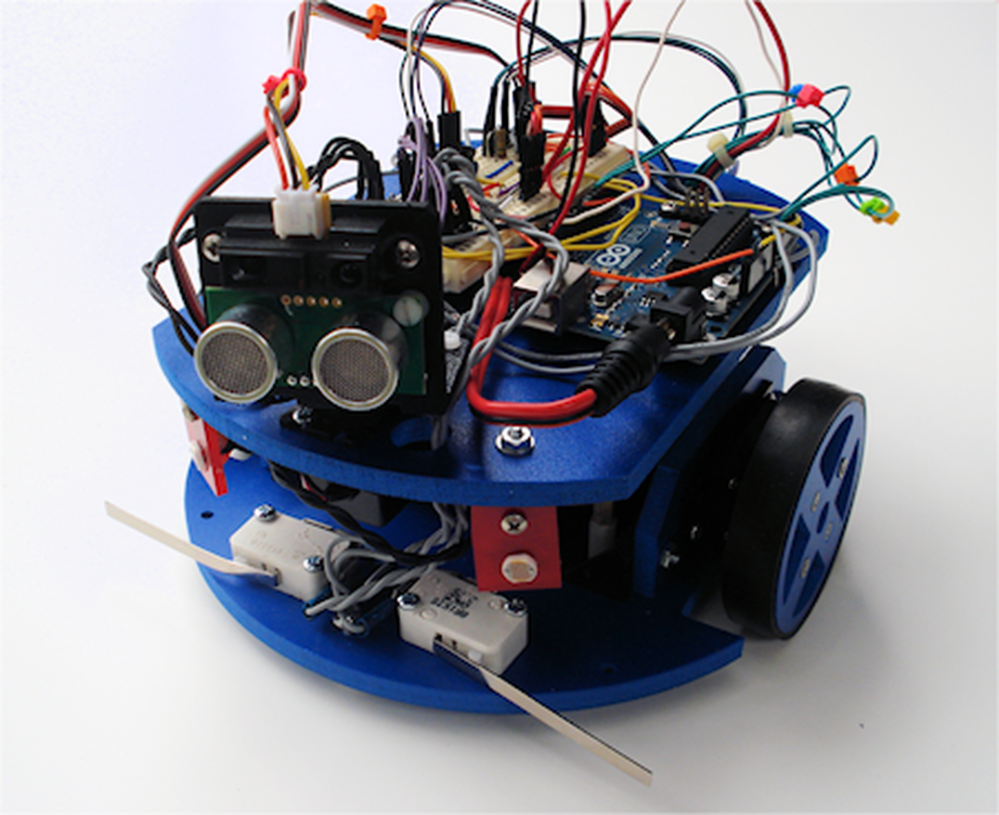
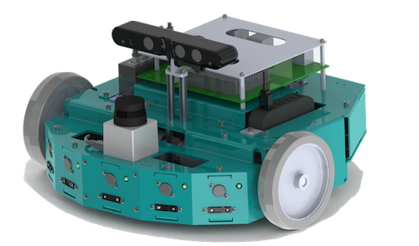
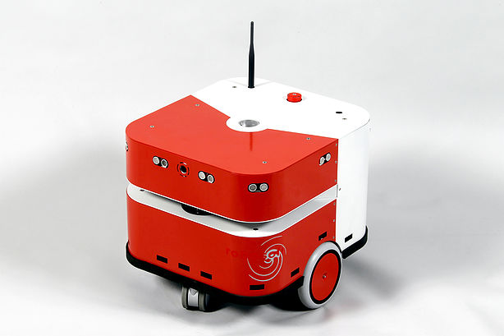
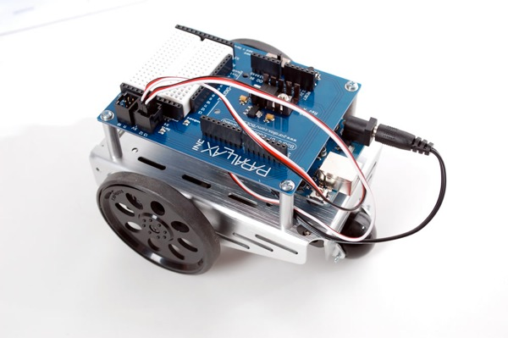
L'existant
ArduinoBots
Enova robotics
Parallax
Robosoft

Slide 24
L'existant
150€
4000€
ArduinoBots
Enova robotics
100€
10000€
Parallax
Robosoft

Slide 25
Marcel – Le modèle de prix
Plafond budget de fonctionnement dans la plupart des établissements publics
MOTO :
800€
« Emmène le à la maison pour terminer ton TP »

